Slide 1
实验四 抽样定理与PAM通信系统实验
一、实验目的
1. 通过PAM脉冲幅度调制实验，加深理解PAM的特点；
2. 通过对电路组成、波形和所测数据的分析，加深理解PAM调制方式的优缺点。

Slide 2
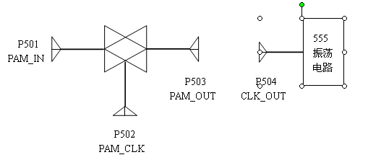
二、实验电路工作原理
脉冲振幅调制PAM电路原理框图如图4-1所示，该实验模块的名称为“抽样定理与PAM系统”，可对四种信号进行PAM调制，这四种模拟信号分别为同步正弦波SIN、非同步函数信号、音乐信号MUSIC、电话信号1VT，不同信号都由P501(PAM_IN)输入，抽样信号（或称高频载波）是由信号源产生的抽样时钟，频率在1-20KHz范围内可调。PAM调制器为一模拟开关U501，该模拟开关是集成电路4066。已调信号从4066的第10脚输出，测量点为P503(PAM_OUT)，通过低通滤波器解调还原为原始模拟信号。

Slide 3
三、实验内容
1.输入同步正弦波验证抽样定理
（1）连接P201和P501将同步正弦波送入抽样电路，用示波器在P501处观察，以该点信号输出幅度不失真时为好，如有削顶失真，则调节W201，减小同步正弦波SIN的输出幅度，使正弦波不失真。
（2）用频率计测量输入的正弦信号的频率是否为2KHz；
（3）连接信号源和P502引入抽样信号,用读取信号源的频率；
（4） 调节信号源频率调节旋钮改变抽样信号的频率为8KHz，根据抽样定理判断,选择8KHz作为抽样信号，是否正确？
（5）用示波器在P503处观察和记录已调信号的波形，已调信号的一个周期有几个采样点？
（6） 连接PAM_OUT和P605铆孔，观察解调后的信号输出，测量点为P606，解调后的模拟信号是否有失真？如有失真分析可能产生失真的原因有哪些？

Slide 4
（7）调节信号源频率调节旋钮改变抽样信号的频率为4KHz，根据抽样定理判断,选择4KHz作为抽样信号，是否合适？
（8） 用示波器在P503处观察和记录已调信号的波形，已调信号一个周期有几个采样点？
（9） 连接PAM_OUT和P605铆孔，观察解调后的信号输出，测量点为P606，解调后的模拟信号恢复了吗？分析主要原因？
（10）调节信号源频率调节旋钮改变抽样信号的频率为16KHz，根据抽样定理判断,选择16KHz作为抽样信号，是否合适？
（11）连接PAM_OUT和P605铆孔，观察解调后的信号输出，测量点为P606，解调后调制信号是否有失真？对比分析以上三种解调后的调制信号，判断选择哪一种抽样信号，解调后的调制信号失真最小。
（12）连接P606和A_IN将抽样恢复后的波形，送至音频功放，听听效果。

Slide 5
2. 输入1KHz的三角波作为抽样信号
（1）连接P202和P501，选择函数信号输出，K201打在第一档，选择的三角波输出，调节W202时输入信号的频率为1KHz；
（2）用示波器在P501处观察，以该点信号输出幅度不失真时为好，如有失真，则调节W203，减小信号的输出幅度；
（3）连接信号源和P502引入抽样信号，调节信号源频率旋钮，使输出信号的频率为3KHz；
（4）用示波器观察抽样输出波形，看该波形是否稳定，为什么？
（5）连接P503和P603将抽样信号送至终端滤波器，在P604出观察恢复信号的波形，考虑为什么会失真。

Slide 6
（6）改变抽样时钟的频率为6KHz，连接P503和P603将抽样信号送至终端滤波器，在P604出观察恢复信号的波形，看是否能够恢复出原波形，是否有失真？
（7）改变抽样时钟的频率为12KHz，连接P503和P603将抽样信号送至终端滤波器，在P604出观察恢复信号的波形，看是否能够恢复出原波形，是否有失真？
（8）重复上述步骤，连接P503和P605将抽样信号送至终端滤波器，分别改变抽样信号的频率的为3KHz，6KHz，12KHz，在P606出观察恢复的波形，看是否能够恢复原信号，为什么？

Slide 7
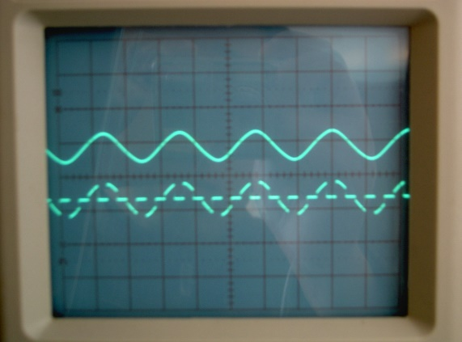
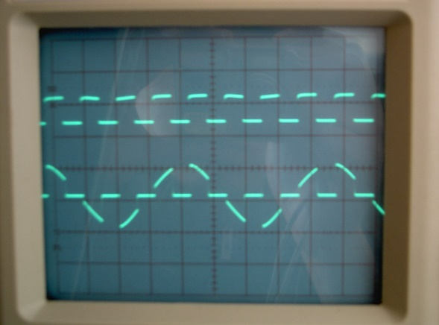
测量点的实际波形
P501:输入正弦信号
P503:抽样输出波形
P502:抽样时钟
P503:抽样输出波形

Slide 8
五、实验报告要求
根据实验内容的要求，绘出所测各点的波形、频率、电压等有关数据，对所测数据做简要分析说明。

